Slide 1

Software Wildau Investment and Financial Trading
SWIFT

Slide 2

Wir machen Weiter!

Slide 3






Technologien
Frontend
Backend
Datenbank
API-Service

Slide 4
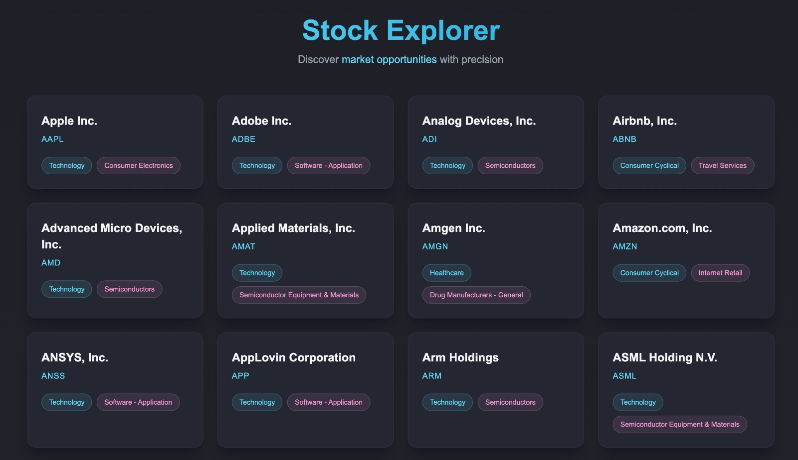
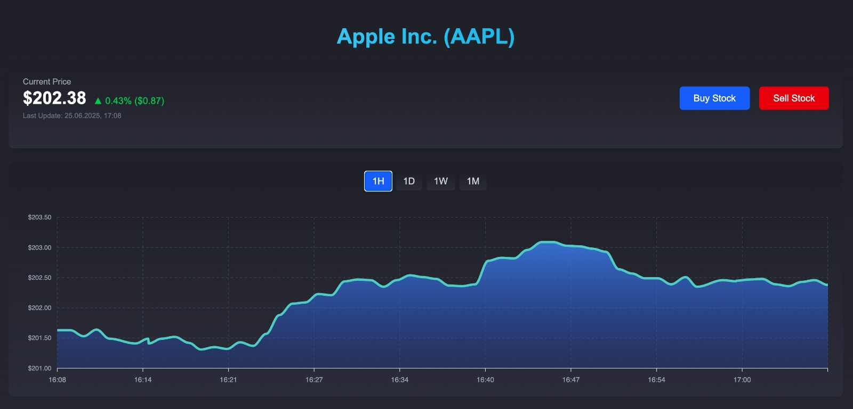
Team Aufteilung
FRONTEND
  PAUL
  NIELS
  ENRICO
BACKEND
  NIKLAS
  DANAT
  LUKAS

Slide 5

Team Aufteilung
Marketing und UI/UX
  Laurentz

Slide 6
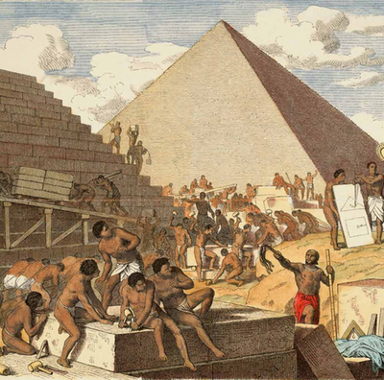




Team Verantwortliche
PRODUKT OWNER
SCRUM MASTER
PAUL
LUKAS

Slide 7
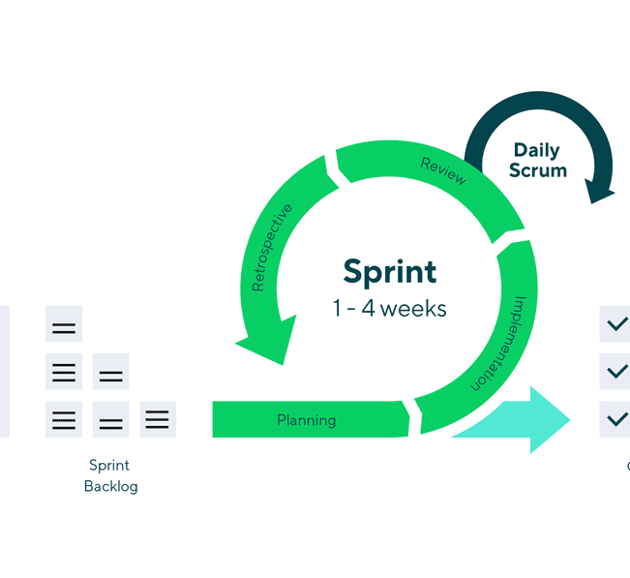
SEASON 2
Umsetzungsplan
Spielkonzept erweitern
  Globales Leaderboard
  Season Reset mit Indexwechsel
  Achievements
  Belohnungen
Tradeoptionen erweitern
  Orders
Entwicklungserleichterungen
  CI/CD Pipeline
  Architektur Optimierung

Slide 8
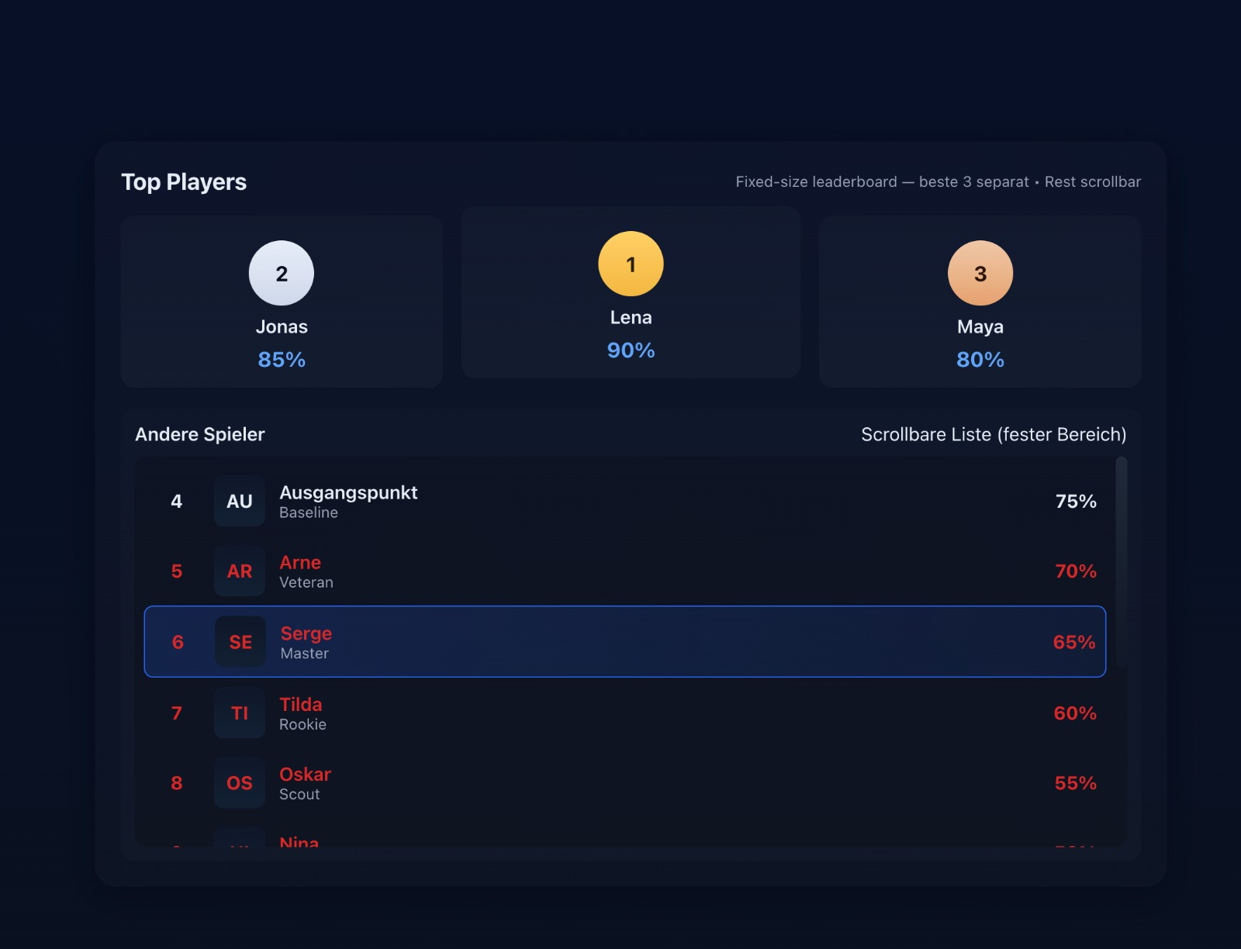
2,85%
2,9%
2,8%
Other Players
SWIFT-Value i
0
-0,5%
-1,0%
-1,5%
-2,0%

Slide 9
SEASON 2
SPRINT 1
Globales Leaderboard
  Seiteneinrichtung Frontend
  Datenbankanpassungen
  Leaderboard Routen
Architekturanpassungen für Seasons
  Datenbankarchitektur erweitern
Entwicklungserleichterungen
  CI/CD Pipeline beginnen
Sonstige Vereinheitlichungen/Optimierungen

Slide 10

Vorstellung der Ergebnisse
https://swift.wsf.wir.ad.th-wildau.de

